Slide 1
IJTIHAD dalam
ISLAM

Slide 2

Kelompok 4
1. Rahmadia Aleyda Palupi 2115041047
2. Agita Fitriani 2115041049
3. Nabila Puspita Asri 2115041075
4. Halima Sahara Oktavia 2115041107
5. Ridha Rahmawati 2115041113

Slide 3
Definisi
Ijtihad

Slide 4
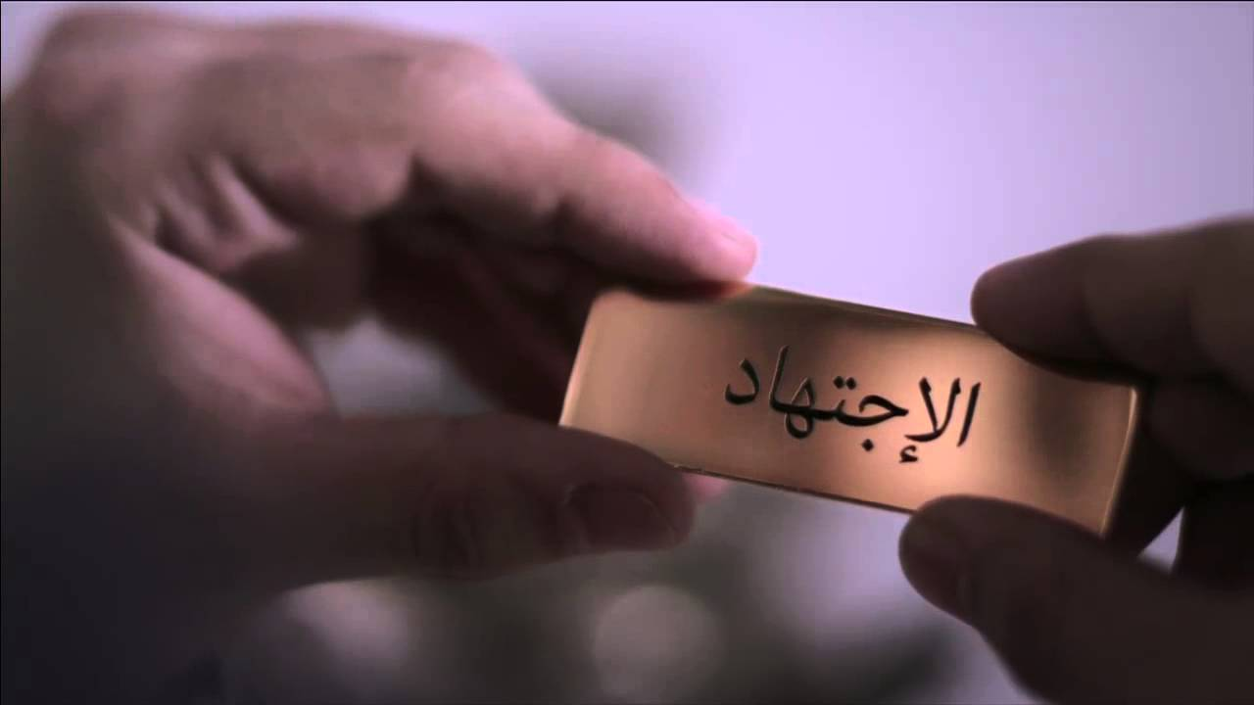
Apa itu Ijtihad?
Ijtihad seakar kata dengan juhd, jihad, dan mujahadah, yang artinya kesungguhan dan usaha keras. Pengertian ijtihad menurut istilah hukum Islam ialah mencurahkan tenaga (memeras pikiran) untuk menemukan hukum agama (syara’) melalui salah satu dalil syara’, dan tanpa cara-cara tertentu. Usaha tersebut merupakan pemikiran dengan kemampuan sendiri semata-mata.

Slide 5
Pengertian Ijtihad Menurut Para Ahli
Muhmammad Ibn Husayn Ibn Hasan al-Jizani
Muhmammad Ibn Husayn Ibn Hasan al-Jizani mengatakan bahwa ijtihad adalah mengerahkan semua pemikiran dalam mengkaji dalil shar’iyyah untuk menentukan beberapa hukum syari’at.
Muhammad Iqbal
Muhammad Iqbal menamakan ijtihad itu sebagai the principle of movement.
Mahmud Syaltut
Mahmud Syaltut berpendapat, bahwa ijtihad atau yang biasa disebut arro’yu.

Slide 6
Macam-macam Ijtihad

Slide 7
Ijtihad Fardhi
Ijtihad fardhi adalah : ”Setiap ijtihad yang dilakukan oleh perseorangan atau beberapa orang, namun tidak ada keterangan bahwa semua mujtahid lain menyetujuinya dalam suatu perkara (Tasyri’ Islami: 115)
Ijtihad yang semacam inilah yang pernah dibenarkan oleh Rasul kepada Mu’adz ketika Rasul mengutus beliau untuk menjadi qodhi di Yaman.

Slide 8
Ijtihad Jama’i,
Ijtihad Jami’i adalah : ”Semua ijtihad dalam suatu perkara yang disepakati oleh semua mujtahidin.” ( Ushulu Tasyri’ :116 )
Ijtihad semacam ini yang dimaksud oleh hadits Ali bin Abi Thalib pada waktu beliau menanyakan kepada Rasul tentang suatu urusan yang menimpa masyarakat yang tidak diketemukan hukumnya dalam Al-Qur’an dan As-Sunnah.

Slide 9
Ketika itu Nabi bersabda : ”Kumpulkanlah orang-orang yang berilmu dari orang-orang mukmin untuk memecahkan masalah itu dan jadikanlah hal itu masalah yang dimusyawarahkan diantara kamu dan janganlah kamu memutuskan hal itu dengan pendapat orang seorang.” ( H.R. Ibnu Abdil Barr )
Disamping itu, Umar bin Khatab juga pernah berkata kepada Syuraikh : ”Dan bermusyawarahlah ( bertukar pikiran ) dengan orang-orang yang saleh.”

Slide 10
Kedudukan Ijtihad

Slide 11
Berbeda dengan Al-Quran dan As-Sunnah, ijtihad terikat dengan ketentuan-ketentuan berikut:
Pada dasarnya yang ditetapkan oleh ijtihad tidak dapat melahirkan keputusan yang mutlak absolut. Sebab ijtihad merupakan aktifitas akal pikiran manusia yang relatif. Sebagai produk pikiran manusia yang relatif, maka keputusan daripada suatu ijtihad pun adalah relatif,
Sesuatu keputusan yang ditetapkan oleh ijtihad, mungkin berlaku bagi seseorang tapi tidak berlaku bagi orang lain. Berlaku untuk satu masa/tempat tapi tidak berlaku pada masa/tempat yang lain,

Slide 12
Ijtihad tidak berlaku dalam urusan penambahan ibadah mahdhah (murni). Sebab urusan ibadah mahdhah hanya oleh Allah SWT dan Rasulullah
Keputusan ijtihad tidak boleh bertentangan dengan Al-Quran dan As-Sunnah, dan
Dalam proses berijtihad hendaknya dipertimbangkan faktor-faktor motivasi, akibat, kemaslahatan umum, kemanfaatan bersama, dan nilai-nilai yang menjadi ciri dan jiwa daripada ajaran Islam.
Kedudukan ijtihad sebagai sumber hukum Islam adalah sebagai sumber hukum ketiga setelah Al-Quran dan Al-Hadits.

Slide 13
Metodologi Pelaksanaan Ijtihad

Slide 14
Dalam melaksanakan ijtihad, para ulama telah membuat metode-metode, antara lain sebagai berikut:
Qiyas, yaitu menetapkan sesuatu hukum terhadap sesuatu hal yang belum diterangkan oleh Al-Quran dan As-Sunnah, dengan dianalogikan kepada hukum sesuatu yang sudah diterangkan hukumnya oleh Al-Quran atau As-Sunnah, karena ada sebab yang sama.
Ijma’, atau yang disebut ijtihad kolektif, yaitu kesepakatan ulama-ulama Islam dalam menentukan sesuatu masalah ijtihadiyah.
Istihsan, yaitu menetapkan sesuatu hukum terhadap sesuatu persoalan ijtihadiyah atas dasar prinsip-prinsip umum ajaran.

Slide 15
Islam seperti keadilan, kasih sayang, dan lain-lain.
Mashalihul Mursalah, yaitu menetapkan hukum terhadap sesuatu persoalan ijtihadiyah atas pertimbangan kegunaan dan kemanfaatan yang sesuai dengan tujuan syari’at.
Urf, adalah sesuatu yang telah biasa berlaku, diterima, dan dianggap baik oleh masyarakat. Juga didefinisikan sebagai tindakan menentukan masih bolehnya suatu adat istiadat dan kebiasaan masyarakat setempat selama kegiatan tersebut tidak bertentangan dengan aturan-aturan prinsipal dalam Al-Quran dan Al-Hadits.
Istishab, adalah menetapkan sesuatu menurut keadaan

Slide 16
  sebelumnya sehingga terdapat dalil yang menunjukan perubahan keadaan, atau menjadikan hukum yang telah ditetapkanpada masa lampau secara kekal menurut keadaan sehingga teradapat dalil yang menunjukan atas perubahannya.
Sududz Dzariah, yaitu tindakan memutuskan suatu yang mubah menjadi makruh atau haram demi kepentingan umat.
Madzhab Shahabi, yaitu menetapkan suatu hukum terhadap suatu persoalan ijtihadiyah atas pertimbangan pendapat para sahabat tentang suatu kasus, yang tidak dijelaskan nash dan belum ada ijma’ para sahabat yang menetapkan hukum tersebut.
Syar’un man qoblana, berarti syariat sebelum Islam.

Slide 17
Ta’arud Ad-Dilalah, artinya pertentangan (secara lahir dalam pandangan mujtahid) antara satu dalil dengan dalil lainnya pada derajat yang sama (ayat dengan ayat; atau antara sunah dengan sunah).

Slide 18
Syarat ber-ijtihad

Slide 19
Para ulama telah menetapkan syarat-syarat tertentu bagi seseorang yang akan melakukan ijtihad. Menurut al-Syaukani, untuk dapat melakukan ijtihad hukum diperlukan lima syarat. Masing-masing dalam lima persyaratan itu akan dilihat di bawah ini:
Pertama, mengetahui al-Kitab (al-Qur’an) dan sunnah.
Persyaratan pertamaini disepakati oleh segenap ulama usul Fikih. Ibn al-Hummam, salah seorang ulamah Fikih Hanafiah, menyebutkan bahwa mengetahui al-Qur’an dana sunnah merupakan syarat mutlak yang harus dimiliki oleh mujtahid.
Kedua, mengetahui ijmak.
sehingga ia tidak mengeluarkan fatwa yang bertentangan ijmak. Akan tetapi, seandainya dia tidak memandang ijmak sebagai dasar hukum.
Ketiga, mengetahui bahasa Arab.
seorang mujtahid harus mengetahui seluk-beluk bahasa Arab secara sempurna, sehingga ia mampu mengetahui makna-makna yang terkandung dalam ayat-ayat al-Qur’an dan sunnah Nabi SAW.

Slide 20
Keempat,mengetahui ilmu usul fikih.Menurut al-Syaukani,
Dasar dan cara itu dijelaskan secara luas di dalam ilmu usul fikih. Bila dilihat secara cermat, terdapat tiga versi menyangkut penempatan pengetahuan tenteng usul fikih sebagai syarat ijtihad :
- Pertama, yang menempatkan pengetahuan tentang usul fikih sebagai salah satu bagian dari pengetahuan tentang al-Qur’an dan sunnah.
- Kedua, yang tidak menempatkan usul fikih secara umum sebagai syarat ijtihad, tetapi menempatkan pengetahuan tentang qiyas sebagai gantinya.
- Ketiga, yang menempatkan usul fikih sebagai syarat tersendiri dalam ijtihad.
Kelima, mengetahui nasikh (yang menghapuskan) dan mansukh (yang dihapuskan).
Menurut al-Syaukani, pengetahuan tentang nasikh dan mansukh penting agar mujtahid tidak menerapkan suatu hukum yang telah mansukh, baik yang terdapat dalam ayat-ayat atau hadits-hadits.

Slide 21
Persyaratan-persyaratan ijtihad sebagai telah dikemukakan di atas sangat penting untuk dipenuhi oleh seseorang yang akan menetapkan hukum, karena dalam ijtihad hukum itu menurut al-Syaukani, mujtahid menampilkan hukum Allah. Bagi al-Syaukani, mujtajhid yang telah memenuhi persyaratan –persyaratan ijtihad telah mendapat semacam wewenang dari Allah untuk dapat menampilkan hukum-Nya di tengah-tengah masyarakat.
Dari kajian di atas terlihat bahwa al-Syaukani, sebagaimana para pakar usul fikih yang lain, memandang bahwa yang dapat melakukan ijtihad ialah orang yang telah memiliki syarat-syarat untuk itu secara lengkap. Kendati demikian, seseorang ahli fikih yang belum memenuhi syarat-syarat tersebut secara lengkap dapat juga melakukakan melakukan ijtihad, tetapi ijtihadnya hanya terbatas dalam bidang tertentu, yang diketahuinya secara luas dan mendalam.

Slide 22
Kegunaan ijtihad

Slide 23
Fungsi ijtihad adalah sebagai metode untuk merumuskan ketetapan-ketetapan hukum yang belum terumuskan dalam Al-Quran dan Al-Sunnah. Meski Al-Quran diturunkan secara sempurna dan lengkap, bukan berarti kehidupan manusia diatur secara detil oleh Al-Quran dan Hadits. Selain itu ada perbedaan keadaan pada saat turunnya Al-Quran dengan kehidupan modern, sehingga setiap saat masalah baru akan terus berkembang dan diperlukan aturan aturan baru dalam melaksanakan ajaran islam dalam kehidupan sehari-hari.
Sekiranya sudah ada, maka persoalannya harus mengikuti ketentuan yang ada berdasarkan Al-Quran dan Hadits. Namun jika persoalannya merupakan perkara yang tidak jelas atau tidak ada ketentuannya dalam Al-Quran dan Hadits maka umat Islam memerlukan ijtihad, tapi yang berhak membuat ijtihad adalah mereka yang paham Al-Quran dan Hadits yang disebut dengan mujtahid.

Slide 24

Kesimpulan
Berdasakan pembahasan diatas dapat disimpulkan bahwa secara bahasa, ijtihad berarti pencurahan segenap kemampuan untuk mendapatkan sesuatu. Yaitu penggunaan akal sekuat mungkin untuk menemukan sesuatu keputusan hukum tertentu yang tidak ditetapkan secara eksplisit dalam Al-Quran dan As-Sunnah. Kedudukan ijtihad sebagai sumber hukum Islam adalah sebagai sumber hukum ketiga setelah Al-Quran dan Al-Hadits. Hasil ijtihad antara lain adalah: qiyas, ijma’, istihsan, mashalihul mursalah, urf, istishab, dan sududz dzariah.

Slide 25
Terimakasih
Semoga Bermanfaat

